Slide 1
Éveil aux langues romanes: la fable
Alexandra De Georges, Dorian Bellanger, Sarah Sanchez

Slide 2
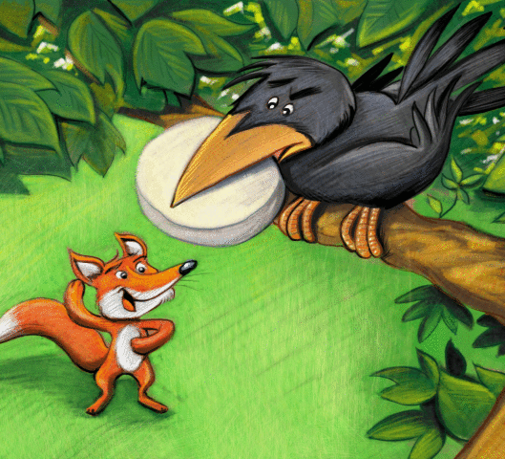
Le corbeau et le Renard
Sequence pédagogique d’intercompréhension dans 3 langues romanes :
Français – Italien - Espagnol

Slide 3
Plan
Public
Objectifs
Processus
Activités langagières par activité
Conclusion

Slide 4
Public
École primaire en France
Classe de 25 élèves
Français langue maternelle
Pas de notions dans d’autres langues romanes
Niveau : éveil aux langues romanes suivantes : Italien et Espagnol en faisant des références au français
Apprenants sachant bien lire (CM1/CM2)

Slide 5
Objectifs
Compétences générales :
Savoir-faire, savoir-être, savoir
Compétences :
Lexicales, morphologiques, phonologiques, discursives
Activités langagières :
CE, CO, PE, PO

Slide 6
Processus
Progression chronologique guidée par une tâche finale
Méthodologie inductive
Méthodologie contrastive

Slide 7
Activité exploratoire
Développer des stratégies d’intercompréhension :
Reconnaître des similitudes entre des mots d’origine commune
Prendre conscience des différences qui existent dans ces langues
Activité langagière : CE
Compétence linguistique : lexicale
arbre
árbol
albero

Slide 8
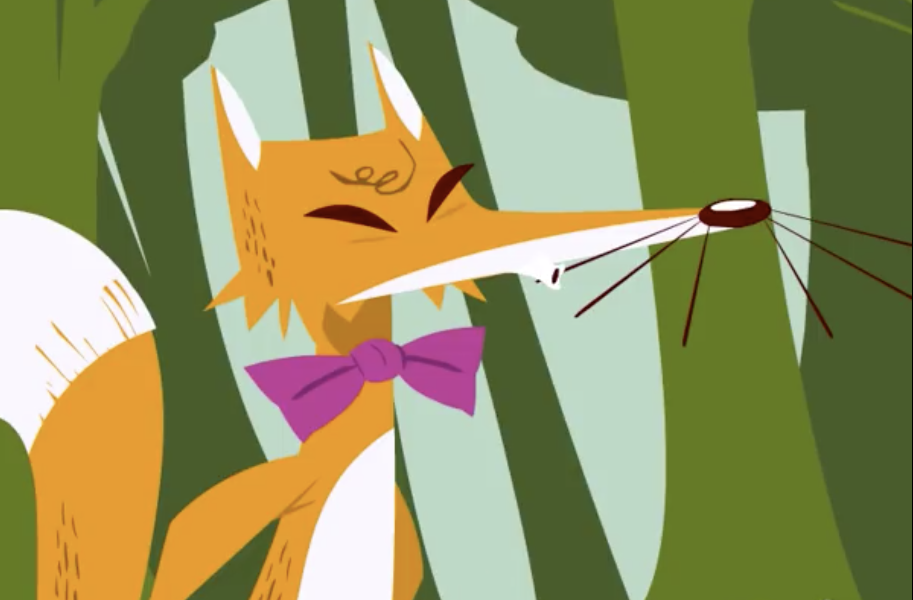
Activité reconstruction
-Amigo cuervo, si además de vanidad tuvieras entendimiento, nada más te faltaría para ser el rey de las aves.
Groupes de 5
Développer des stratégies d’intercompréhension :
Reconnaître des similitudes entre les phrases d’origine commune
Prendre conscience des différences syntaxiques qui existent dans ces langues
Activité langagière : CE
Compétence linguistique : lexicale et syntaxique
« Ô corbeau, si tu avais aussi du jugement, il ne te manquerait rien pour devenir le roi des oiseaux. »

Slide 9
Activité association/ lecture
Correction exercice 2
Activité langagière : CO
Compétence : phonologique

Slide 10
Activité pop-corn
Méthode pop-corn
Activité langagière : PO
Compétences : lecture, phonologique

Slide 11
Activité glossaire
Tâche de recherche
Initiation à la recherche de vocabulaire et l’utilisation de dictionnaire en ligne (savoir-faire)
Phase d’analyse et mise en pratique des stratégies d’inter-compréhension
Phase de retour

Slide 12
Tâche finale : titre de fable
Activité langagière : PE
Compétences : lexicale, syntaxique

Slide 13
Conclusion
Séquence adaptable à tout type de langues
Éveil aux langues apporté de manière ludique
Pas de notation car éveil aux langues

